Slide 1



学小伴教育商业计划
FINANCING PLAN OF SHENGYUAN EDUCATION
学小伴教育团队路演展示

Slide 2
摘要
学小伴教育以小 中 高辅导，教师资格证培训，教师考编教育三大核心项目为主体，面向全国寻找具有一定经济能力、对教育行业具有浓重情怀的投资人。以激情创业的运营团队为操作力量，为合作双方提供共同的发展机遇，完成社会效益与社会责任共同实现的企业目的，力争2-3年左右在占据我市80%市场、本省占据40%行业市场。

Slide 3
目 录
contents
项目背景介绍
项目产品运营
项目发展规划
投融方案
background introduction
product operation
development plan
ROI analysis

Slide 4

1
项目背景介绍
— ONE —

Slide 5

1.
项目背景
BUSINESS
现存的中国经济背景复杂，房地产行业经历阶段性爆发，已进入历史性行业修复期，社会资本重新向二产及三产聚集。由此作为第三产业的教育服务行业面临着相当巨大的历史机遇。
中国教育市场规模

Slide 6


1.
传统教育痛点
BUSINESS
传统教育
Vs
>
30人
一个班级
教育资源不平衡
缺乏学习监督
学生专注度不高
缺乏提问和反馈
偏科无法通过自身弥补
41%
39%
28.7%
36%
36.4%

Slide 7

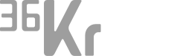

1.
投资环境
BUSINESS
40%
数据显示，近七成家庭教育支出占家庭总支出的40%左右
3270亿
2013年1800亿到2016年的3270亿，三年时间内市场规模增长近一倍。

Slide 8
2
项目产品运营
— TWO —

Slide 9



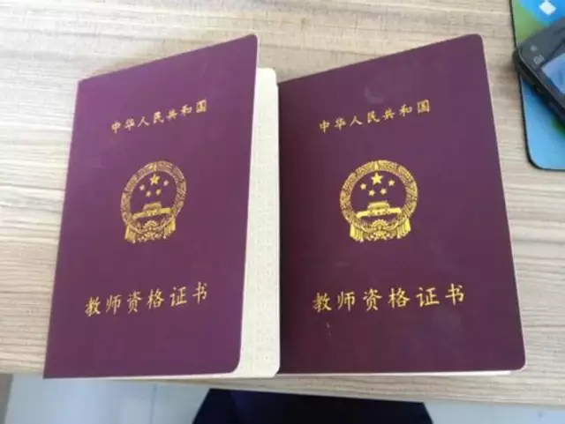


2.
项目介绍
BUSINESS
学龄教育辅导
教师资格证
教师考编
覆盖小学，初中，高中的1v1教育模式、根据对孩子的学习问题整合，以及孩子的喜好制定定制化的课程辅导
根据报考方向的不同提供不同的的教育培训，针对于已经进入社会的学员，提供系统化的培训以及辅导提交资料
项目机构帮助学员实时关注所在地的教育局发布的教师考编制信息，系统化的开设教育培训班

Slide 10




2.
竞争优势
BUSINESS
04教育加盟转型
02教学资源整合
建立独有的加盟模式，在提供品牌推广的同时收取品牌红利
向各师范类和艺术类学院以及高等学院招聘兼职教师
01培训基地建立
03广告营销策湖
成立国内首家线下教育培训基地构建，提供给项目运营
利用大数据系统布局，线上线下同时推进，布局教育营销的各个信息平台

Slide 11







2.
资源整合
BUSINESS
有证书
押金可退
教学机构
高等学院兼职教师
500元押金
上岗培训
教学资源网
无证书
押金可退
800元押金
学生自选
教学资源→网络整合

Slide 12




2.
项目营收方向
BUSINESS
有独特价值的内容而向用户收费，（腾讯课堂，哔哩哔哩课堂，网易云课堂等等）这就是所谓的数字盈利模式。
在我项目建立较大口碑后，可借机抓这一市场需求提供加盟代理服务，从中盈利，扩大品牌在市场占有率。
网络课程
招商加盟
课程收费
教辅材料
对提供的课程和资料收费。主要是提供高质量收费的教学辅导。
学员在学习的同时必然需要跟着老师的课程走，这就成了刚需产品

Slide 13




2.
推广规划
BUSINESS
机构
合作
01
教育与周边娱乐培训结合，留学和游学，比如游学和职业培训等等，机构合作。
02
百度新闻源、百度竞价、论坛广告等等。在这些被消费者所接收的方面去做好导客的作用
项目
推广
线下
活动
03
各个学校的校园宣讲等，这种营销方式的好处是直接面对未来客户
04
相关行业优质公众号文章广告位进行推送。引导用户到微信群聊，进行微信群精准推广
KOL
05
搞定几个有影响力的人士，效果会非常好，让群体领袖帮说话，帮传播。

Slide 14
3
项目发展规划
— THREE —

Slide 15


3.
项目规划
BUSINESS
2-3年项目规划
01
建立行业知名度
打造为业内具有一定知名度，相对权威的教育培训机构，本地市场有一席之地，系统完善。
02
02
建立本地市场份额
建立综合的盈利能力和项目核心竞争力，使其成为本地行业的整合者和领军者。
03
建立加盟机构
为各方面具备相当基础，建立加盟企业制度占据我市80%市场、本省占据40%行业市场。

Slide 16

3.
项目执行规划
BUSINESS
内部方案完善后，与投资合作者敲定框架，对公司各个项目推进发展等，按照下图逐一严格执行：
项目实施进度甘特图（按月计）
项目 | 1 | 2 | 3 | 4 | 5 | 6 | 7 | 8 | 9 | 10 | 11 | 12
合作方案制定
项目目标清晰
内部系统完善
大规模推广
系统良性运营
产生规模性营业收入
初创1年
内打造运营思路
理想规划

Slide 17
3.
项目人力
BUSINESS
董事长
监事
教育部门
营销部门
财务部门
培训人事
合作单位
股东大会
学龄辅导
教师资格培训
考编
推广
课程销售
会计
人事
培训教师
xxx
15人固定在职
流动兼职教师
不限
具体执行团队以营销部门，教育团队作为主要骨干执行团队，按照市场变化及公司发展情况逐步扩展团队成员。其中设置各部门成员可更具技能流动。部门所属人员按照原有团队基础上适需要调整。

Slide 18
4
投资回报分析
— FOUR —

Slide 19


4.
融资规划
BUSINESS
100万元
200万元
融资资本
项目注册资本
前期资金运营困难期，可通过股份制营销方案进行。以品牌未来进行锚。
为了公司整体战略的实施与实现，公司拟定注册资本为 300 万元。
分红期限
1年
资本：300万

Slide 20
4.
资本退出方式
BUSINESS
资金投入
学小伴教育发展科技有限公司
投资者
自然退资
一年
战略投资退出
持续运营增长
项目运营成功，经过2年左右持续开发，公司股本增值后，投资人将部分初始投资退出。
三到五年
IPO增发退出
IPO
IPO公众公司
通过持续对该项目的成功运营，成长速度达到相应行业高度后，投资人通过变卖股权进行IP0方式退出。

Slide 21
T H A N K S
期待与您的合作
学小伴教育发展团队路演展示

